Slide 1

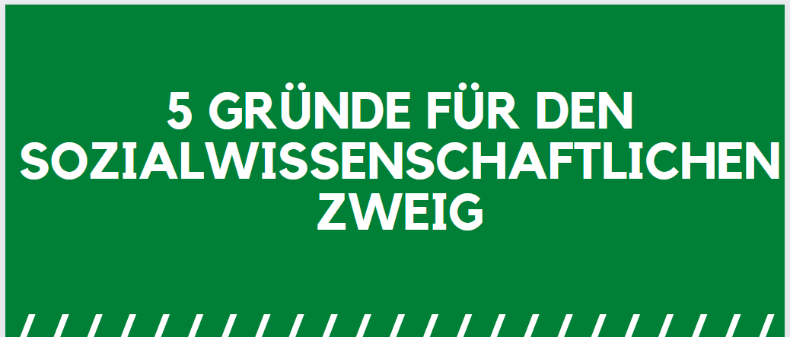
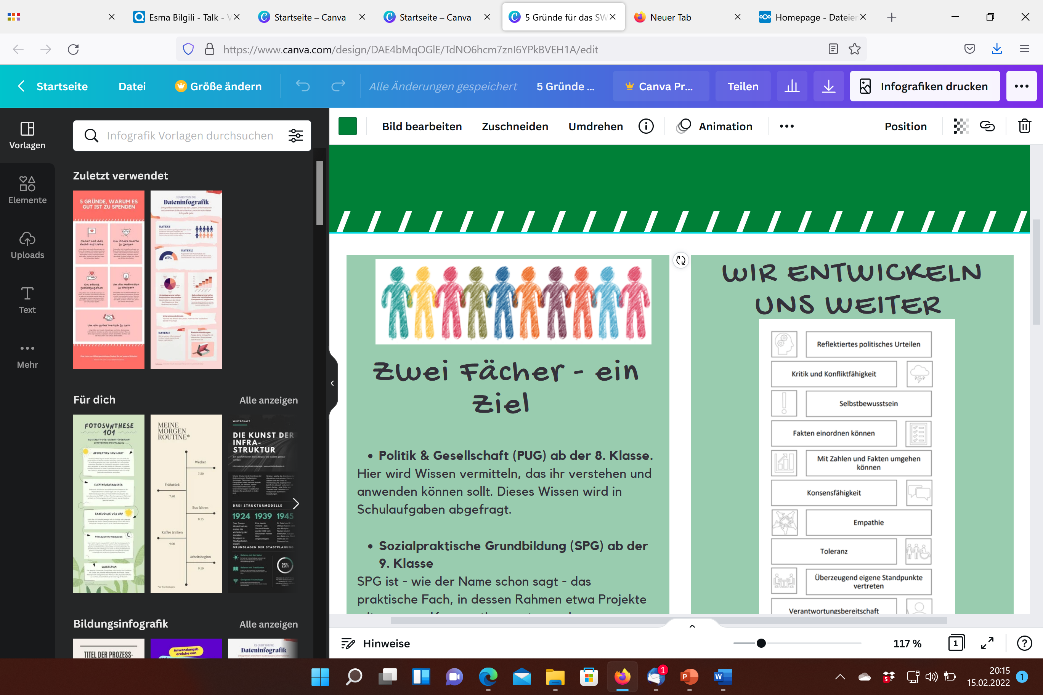

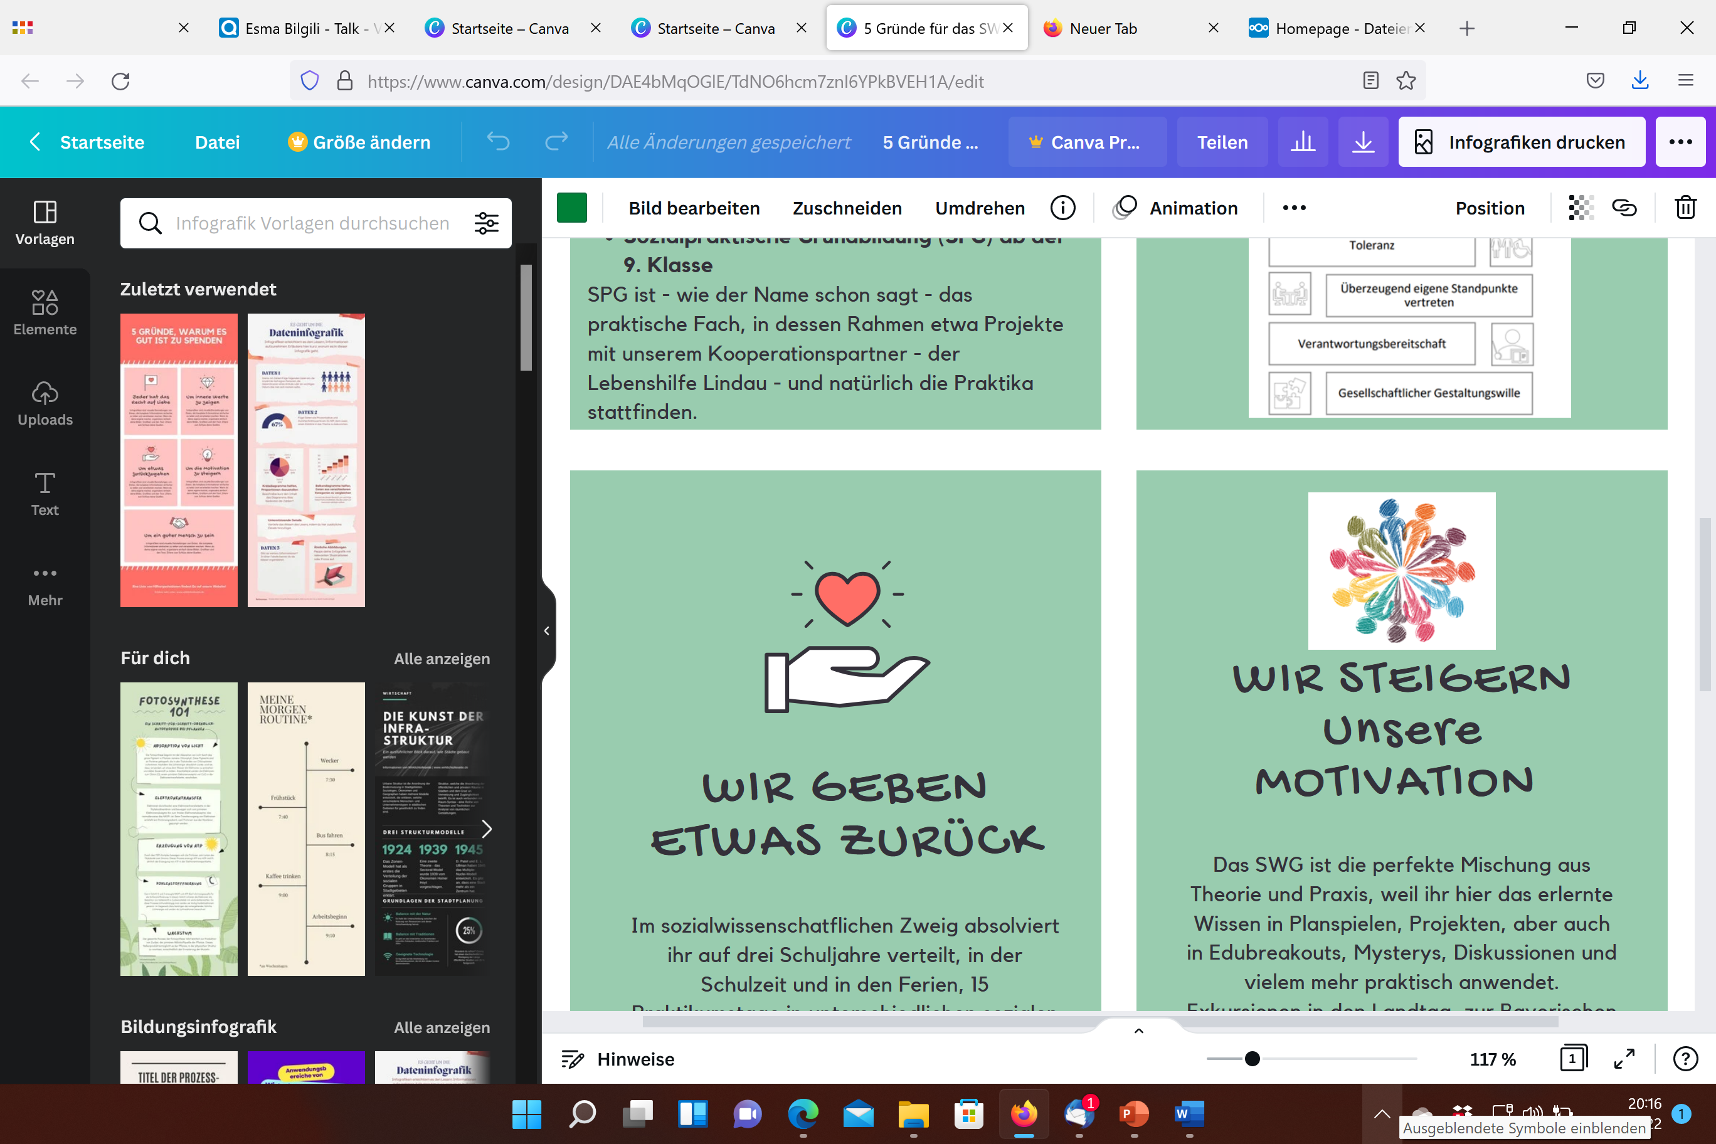
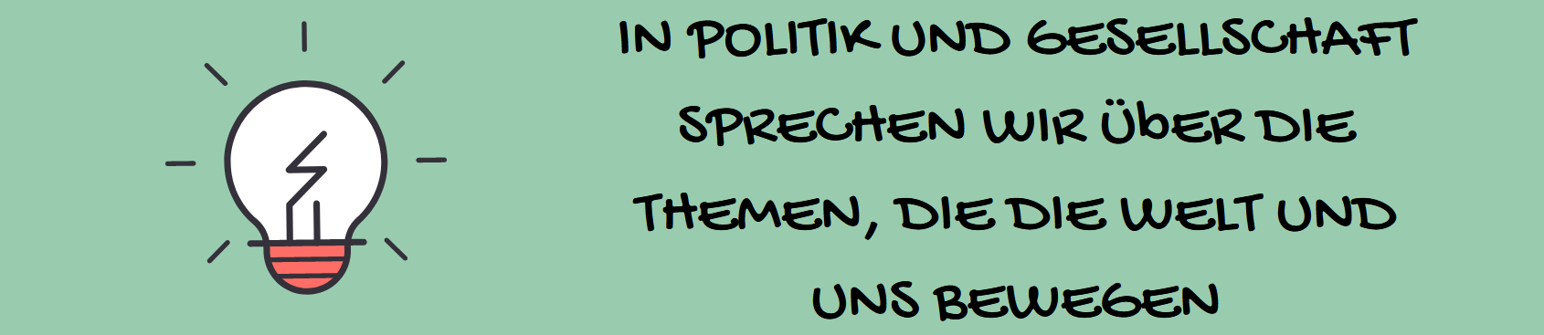

Slide 2

Der sozialwissenschaftliche Zweig bietet euch…

Slide 3
Politik und Gesellschaft (PuG): „Sozialkunde mit neuen Schwerpunkten“ im G 9 in den Jahrgangsstufen 8 bis 13
Sozialpraktische Grundbildung (SPG): praxisorientiertes Fach im sozialwissenschaftlichen Zweig in den Jahrgangsstufen 9 und 11 (Fortführung in der Oberstufe möglich)
… eine unschlagbare Mischung aus Theorie und Praxis

Slide 4
Stundentafel im SWG
Jahrgangsstufe Fächer | 8 | 9 | 10 | 11
Politik und Gesellschaft | 3 | 2 | 2 | 3
Sozialpraktische Grundbildung | - | 2 | 2 | 2
Profilstunde | 1 | - | - | -

Slide 5
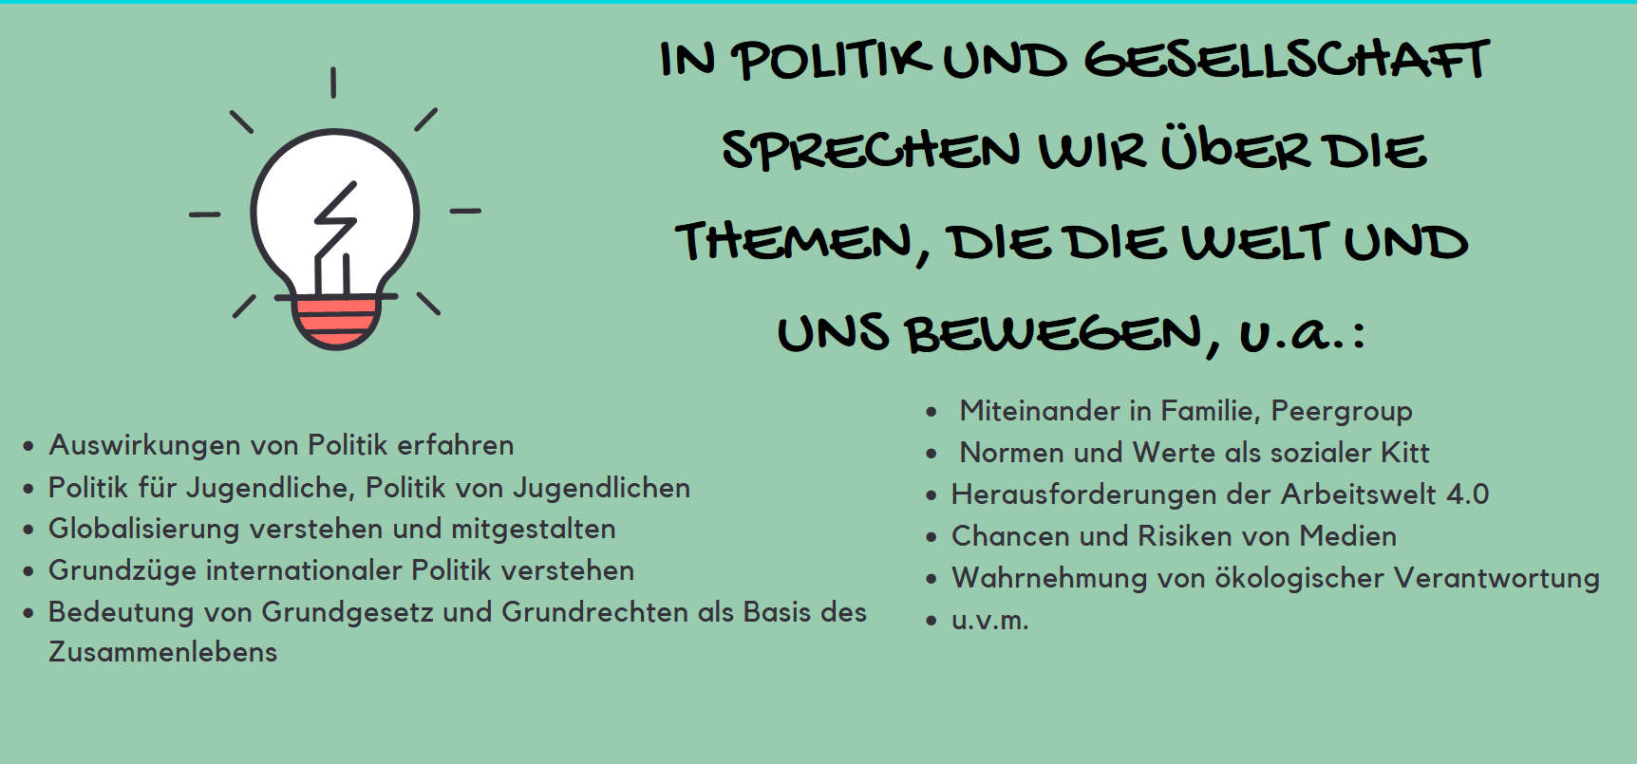
Notes:
.

Slide 6
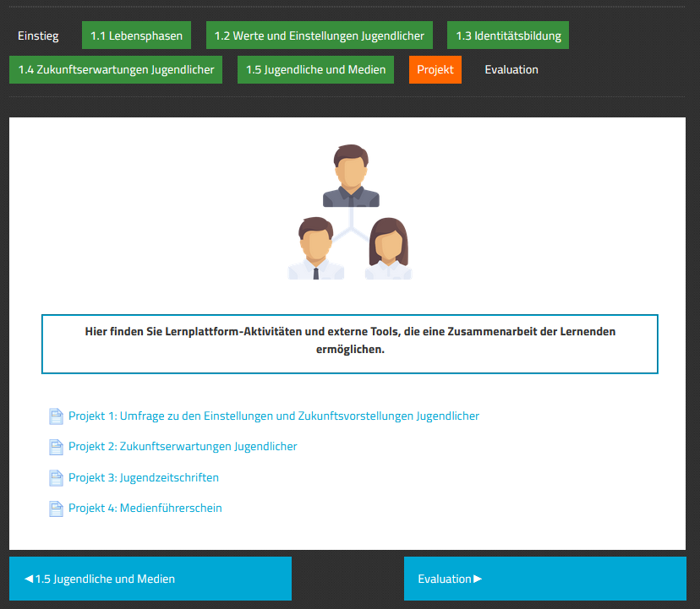
Wir gehen neue Wege…
Mebis-Kurs für die 8. und 9. Jahrgangsstufe

Slide 7
Damit beschäftigen wir uns zum Beispiel im Fach Sozialpraktische Grundbildung…
Erziehung als Hilfe zur Persönlichkeitsentwicklung verstehen
Inklusion und Integration als gemeinsame Aufgabe begreifen
Freizeit und Medienkonsum reflektieren
Die natürlichen Lebensgrundlagen wertschätzen und verantwortungsvolles Konsumverhalten entwickeln

Slide 8
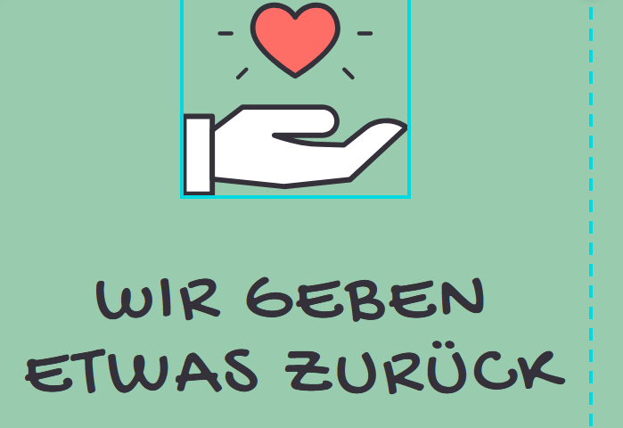
  Das Soziale Praktikum
9. Jgst. | 10. Jgst. | 11. Jgst.
3 Tage | 5 Tage | 7 Tage
der überwiegende Teil in den Ferien, 11. Jgst. 1 Woche in der Schulzeit

Slide 9
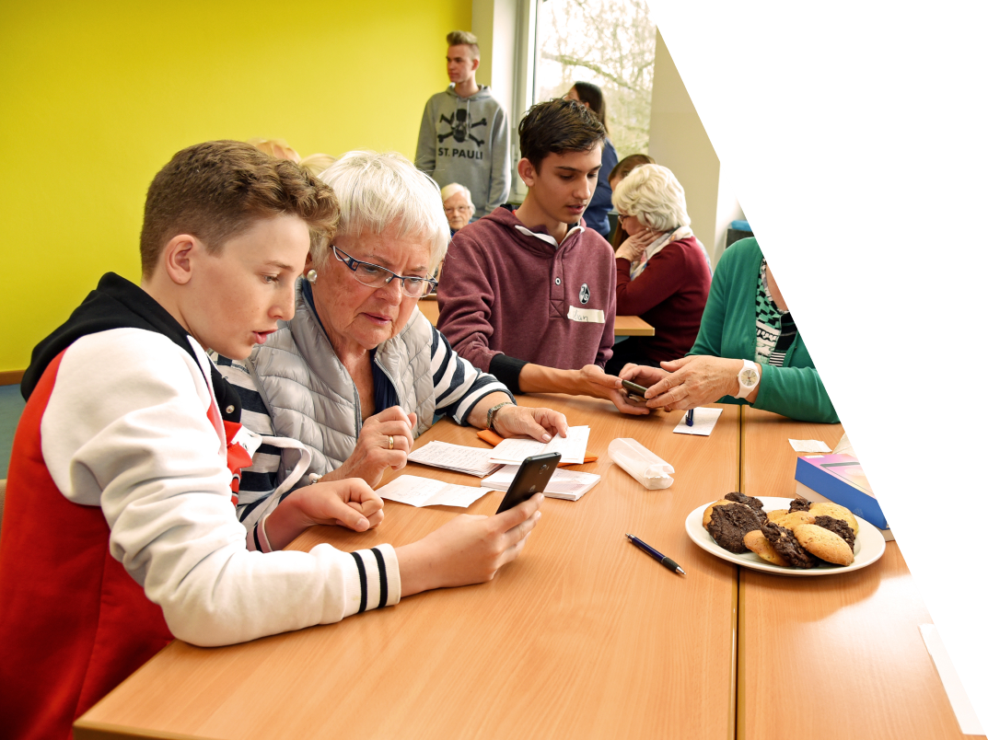
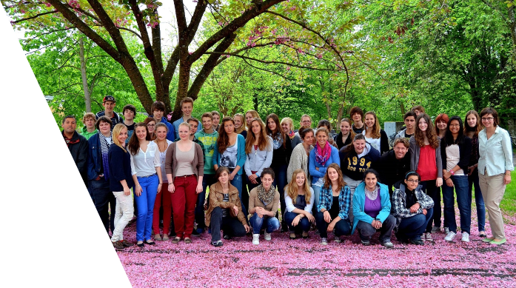
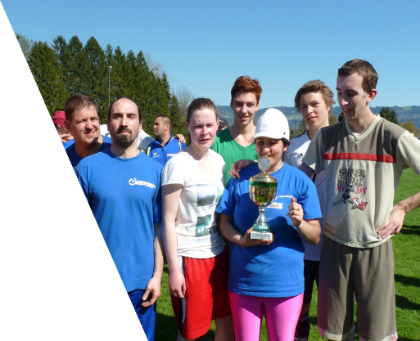
  LEARNING BY DOING
  (Baden Powell)
Notes:
Fasst zusammen, wie wir Projektarbeit verstehen
Davon profitieren unsere Schülerinnen und Schüler und wir alle auf so vielen Ebenen
Man kann auf so vielen Ebenen lernen und sich weiterentwickeln
Organisation, Kontaktaufnahme
Auf so vielen Ebenen weiterentwickeln
Bei dem wir schon einige Herausforderungen hatten
Wie richte ich mein seniorenhandy ein über wie gründe ich eine gruppe auf …
Bis zu wie synchronsiere ich mein handy mit meinem neuen tablet
Gehören zur Kooperation mit der Lebenshilfe Lindau, mit unseren Nachbarn
Viele schöne Projekte
Querbeet

Slide 10
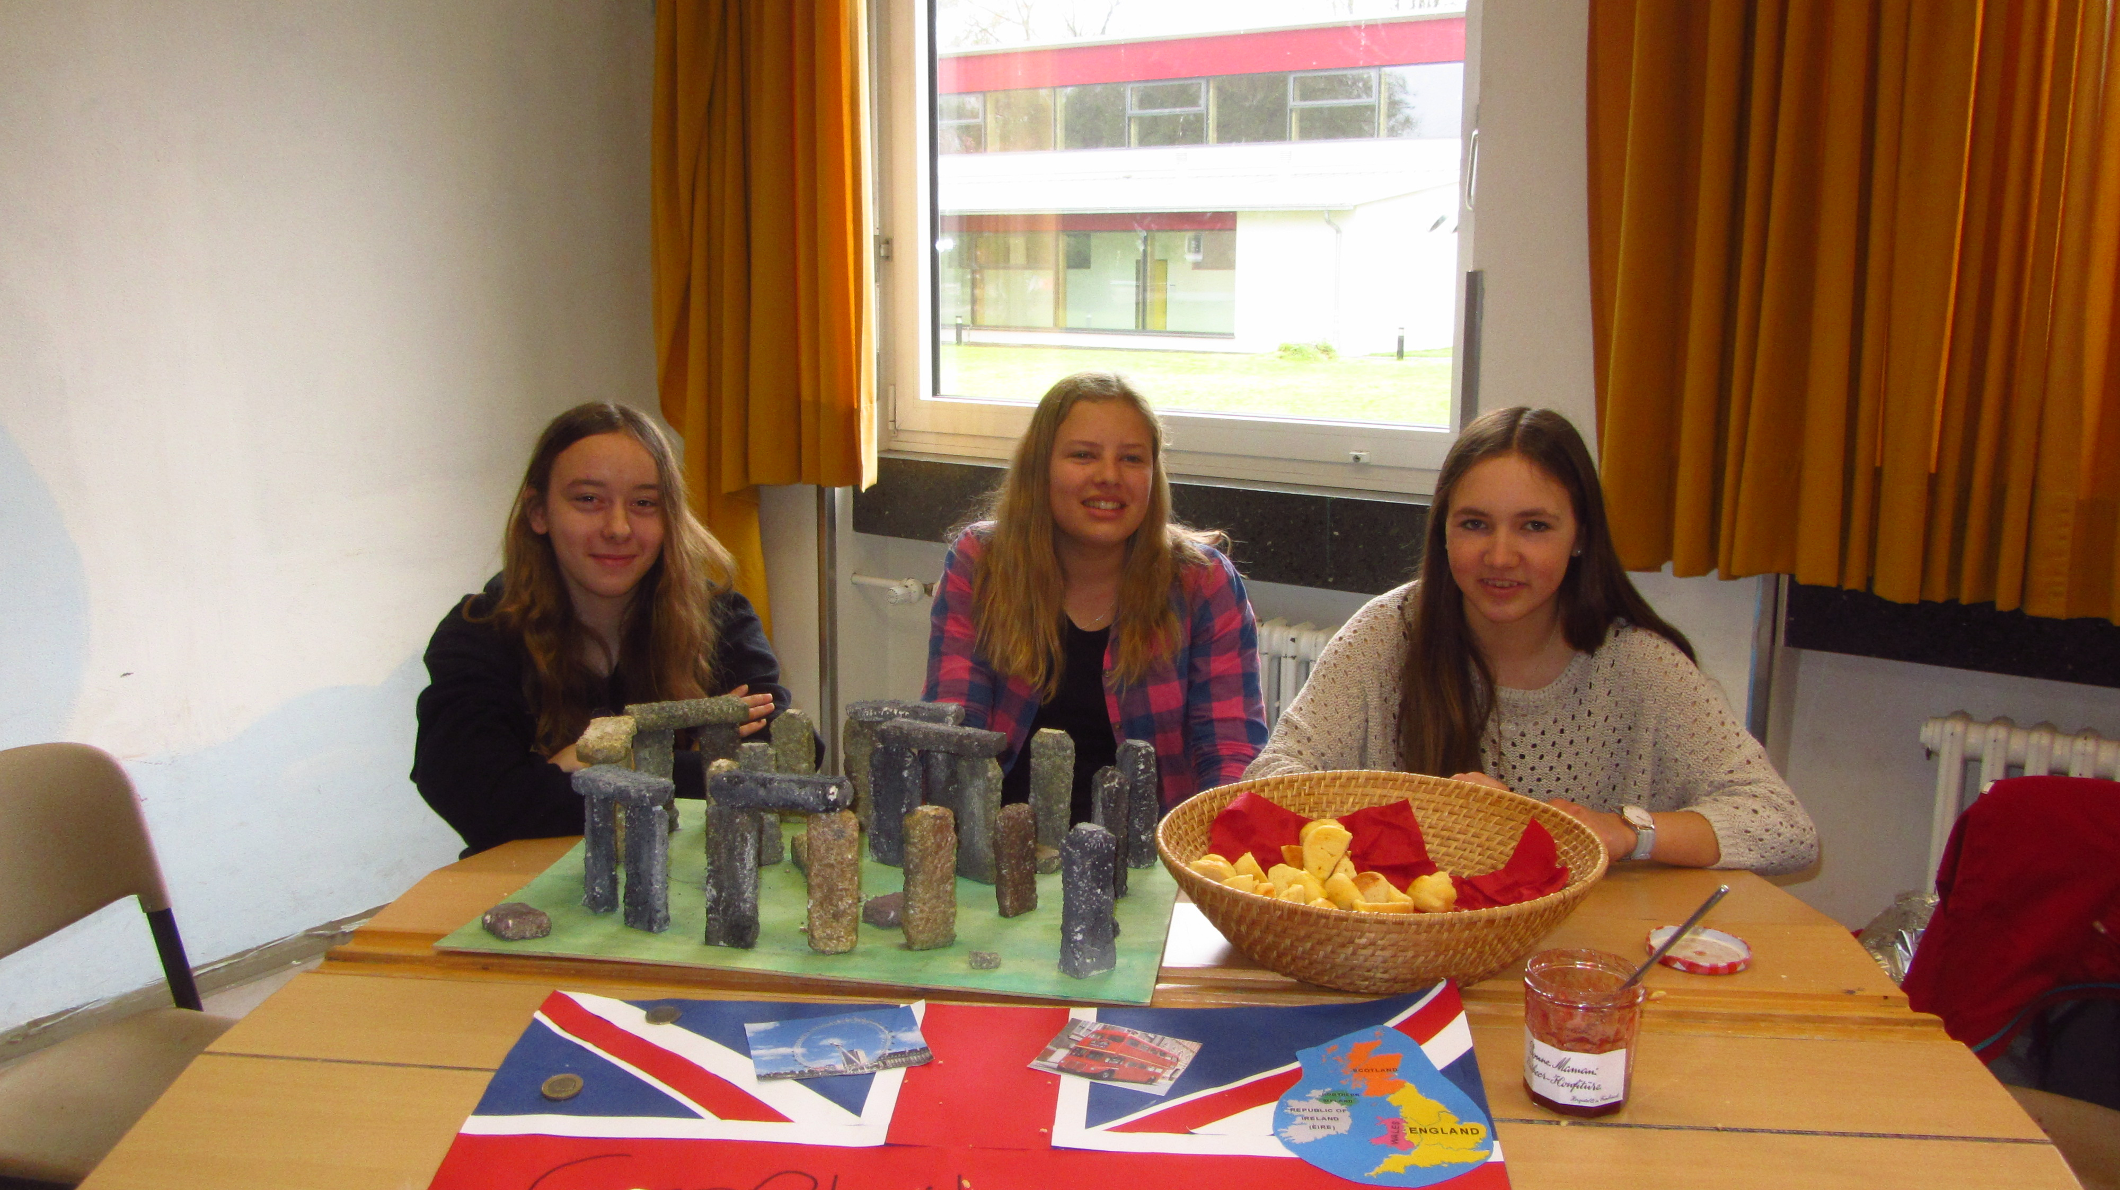
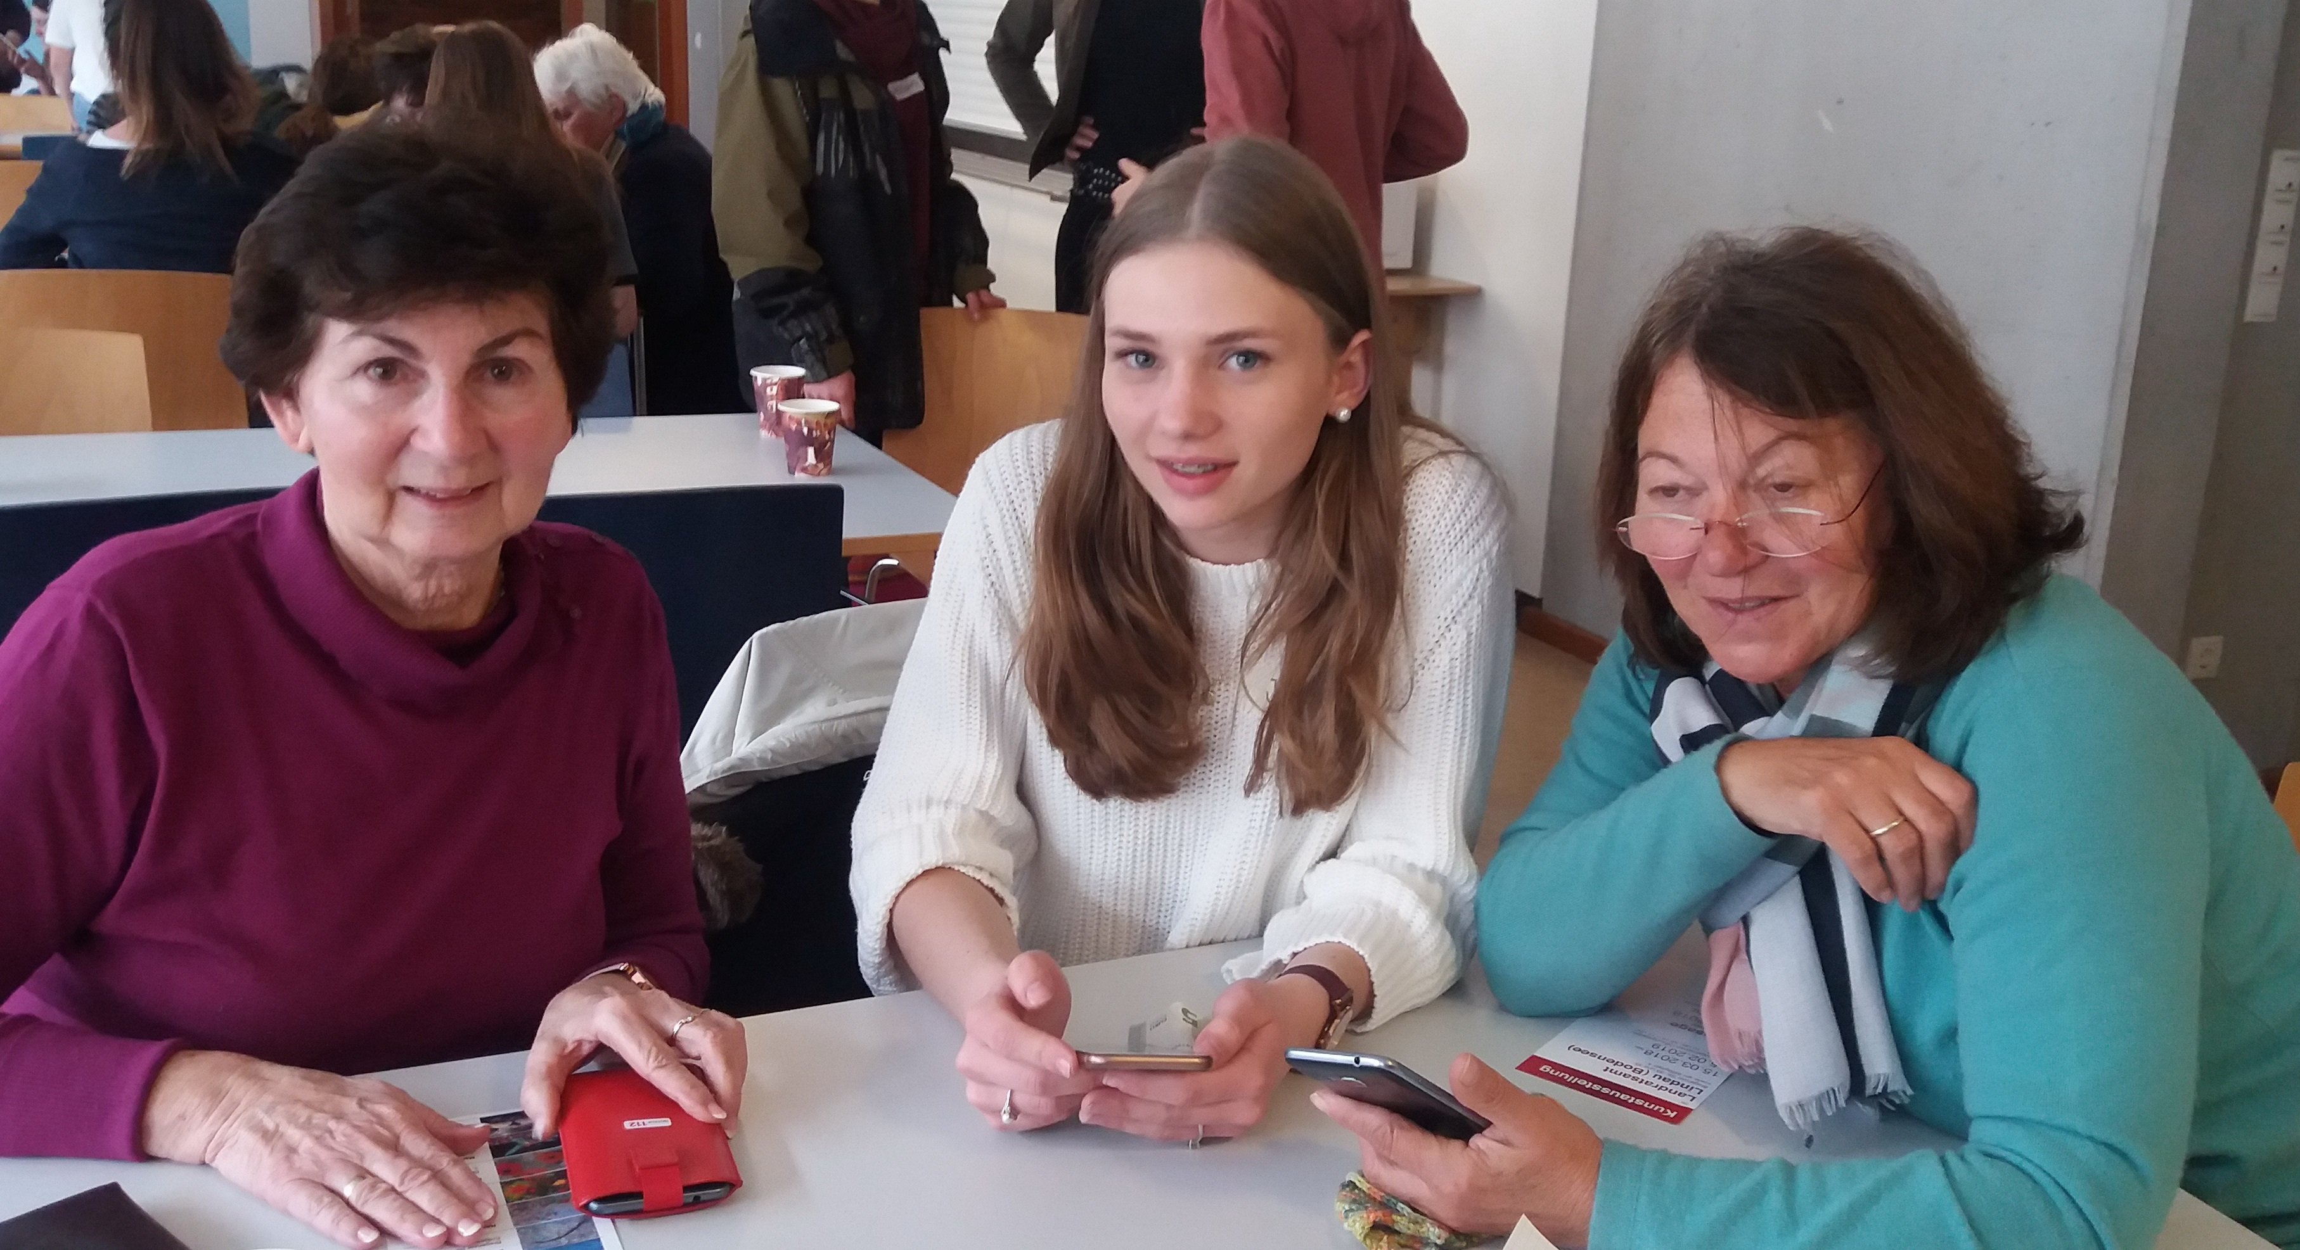
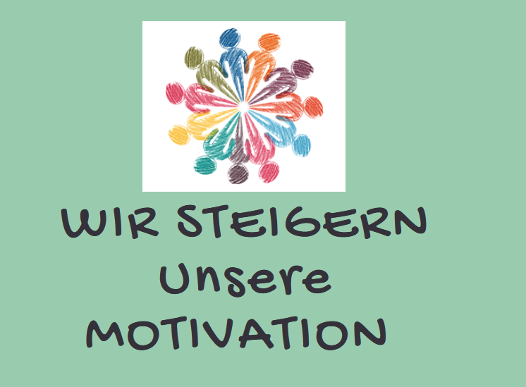
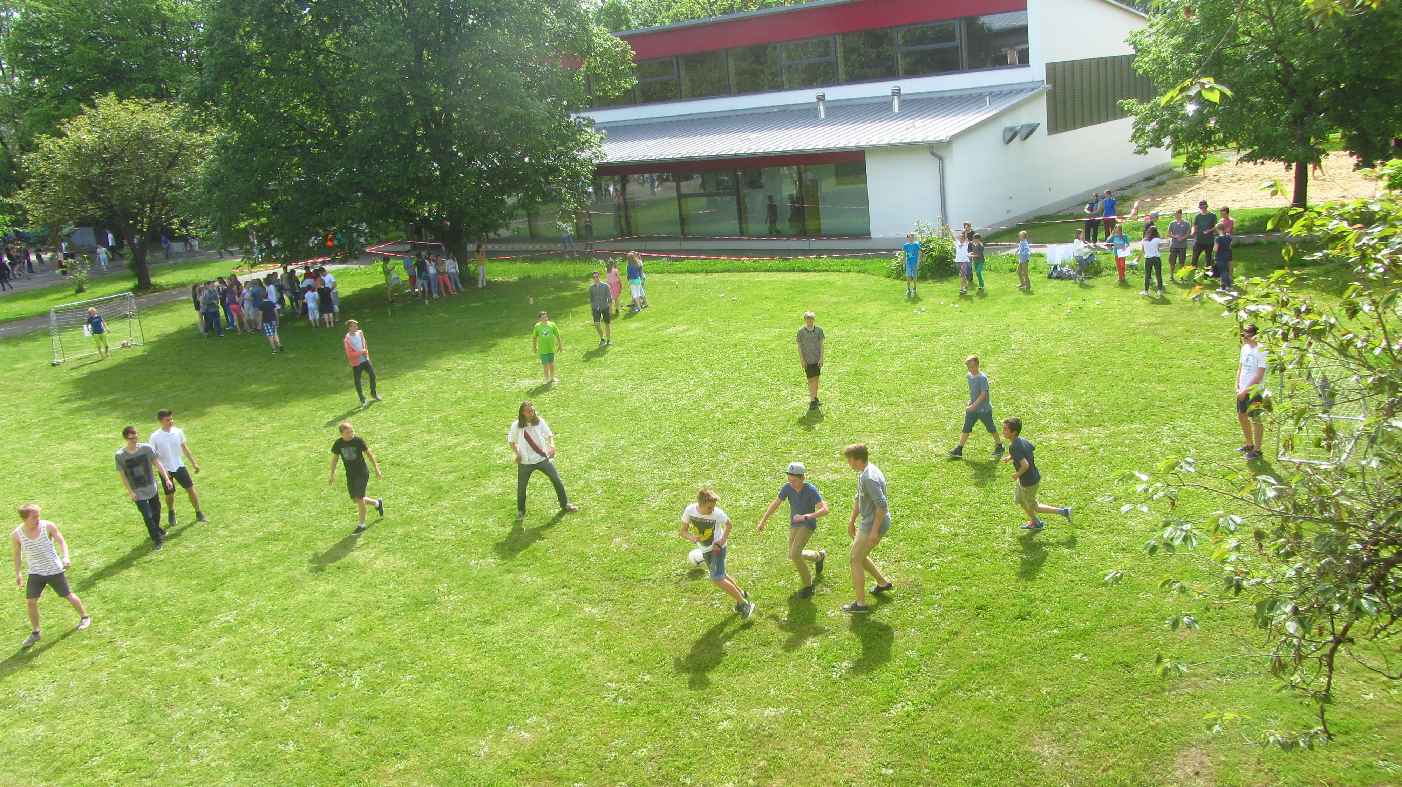
Europatag
Weihnachtsfeier
mit der Lebenshilfe
Brüsselfahrt
Staatsregierung München
Polis-Planspiel
Projekte
&
Fahrten
Berlinfahrt
Schüler erklären
Senioren das Handy
Müllsammeln
mit der Lebenshilfe

Slide 11
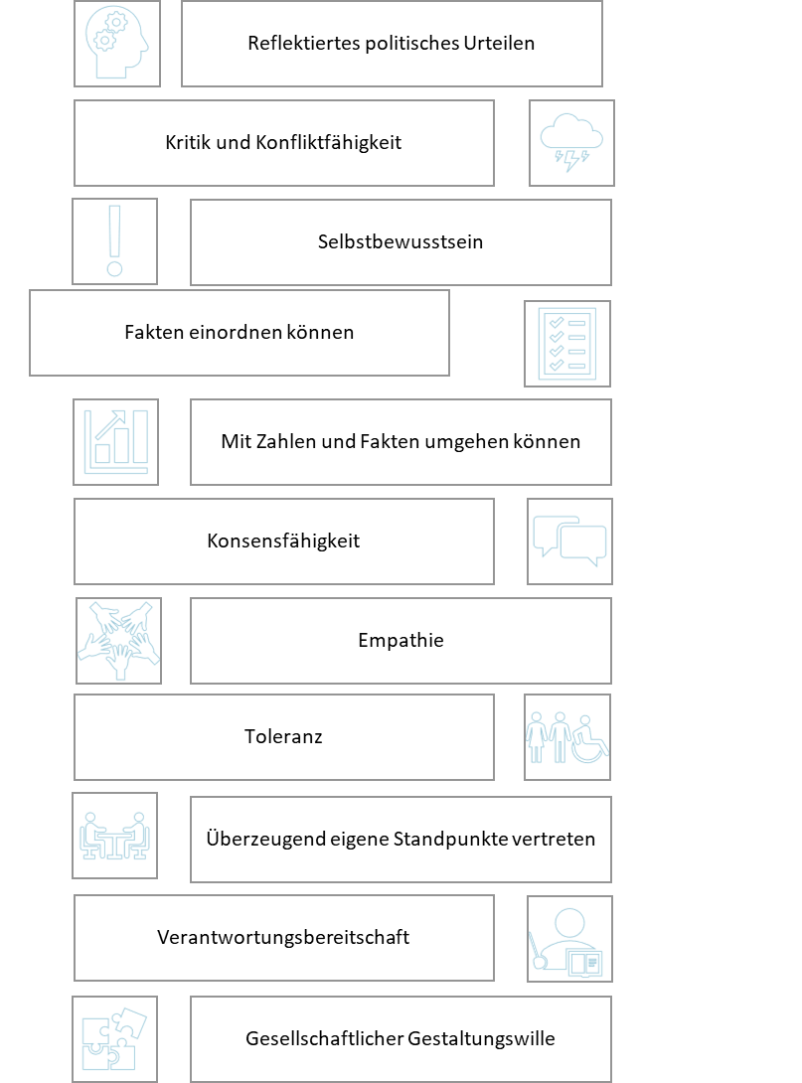
  ZEIT

Slide 12
Vielen Dank für die Aufmerksamkeit!
Noch Fragen? Gern persönlich, per Cloud, Elternportal oder Mail an mich! prussas@valentin-heider-gymnasium.de

